Slide 1
МАМА – СЛОВО СВЯТОЕ
Подготовила:
Кочнова Елена Геннадьевна

Slide 2
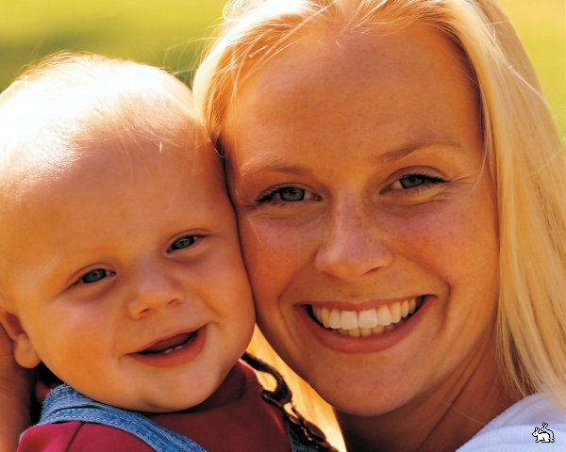
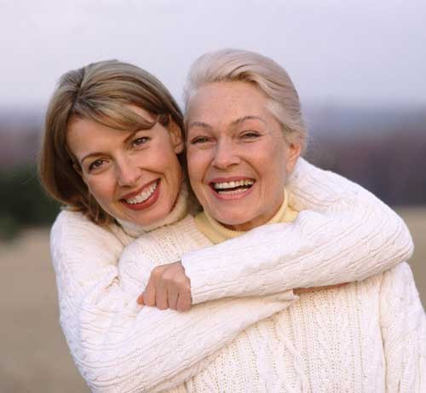
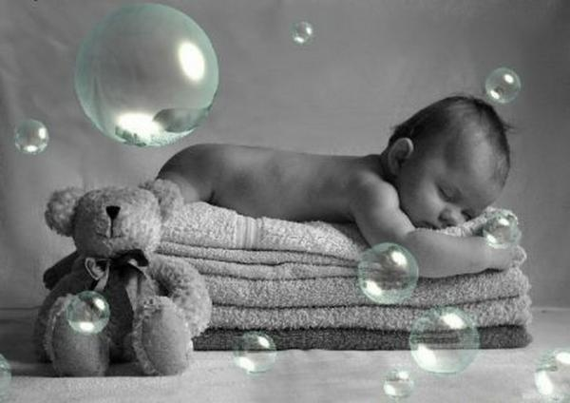
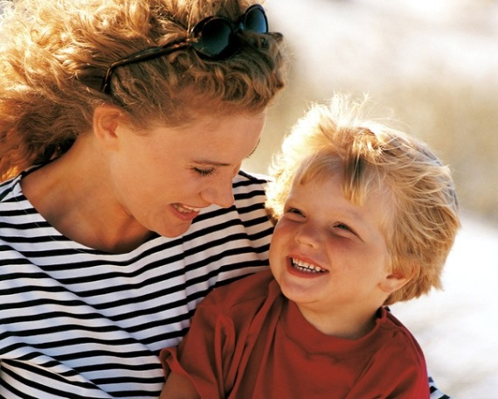

Slide 3
День матери — международный праздник в честь матерей.
Мама – первое слово, Главное слово в нашей судьбе! Мама жизнь подарила, Мир подарила мне и тебе!

Slide 4
История праздника
Празднование Дня матери уходит своими корнями в глубину веков.
Некоторые историки считают, что аналогичный праздник существовал еще в древней Греции. Правда там этот праздник был языческим и день матери посвящался Рее, матери Зевса. Отмечался он весной.
С 1600 года в Англии стали отмечать Материнское воскресенье. Жители Англии даже не работали в этот день, чтобы посетить своих родных, поздравить мам.

Slide 5
Современный День матери появился так: в 1907 году
Анна Джарвис
из Филадельфии выступила с инициативой чествования матерей в память о своей матери.
Она писала о Дне матери в разные государственные учреждения, и ее просьба была услышана. В 1910 году в мире официально появился День матери. Сначала его отмечали только в США, но позже инициативная группа создала Международную ассоциацию Дня матери, чтобы распространить сведения об этом важном празднике по всему миру.

Slide 6
В России праздник «День матери» учрежден в 1998 году.

Slide 7
В России День матери празднуется в последнее воскресенье ноября. В разных странах он приходится на разные даты, но суть его едина — вспомнить о женщине, которая подарила жизнь, воспитала, отдала свою любовь, силы и терпение ребенку.

Slide 8
А часто ли мы отвечаем маме тем же?

Slide 9
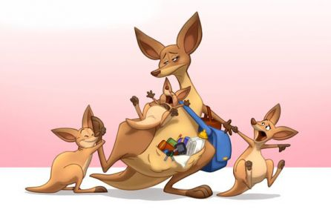
В Австралийский День матери
помимо собственных мам дети благодарят и поздравляют бабушек, а также всех женщин, которые воспитывали их с не меньшей любовью, чем мама.

Slide 10
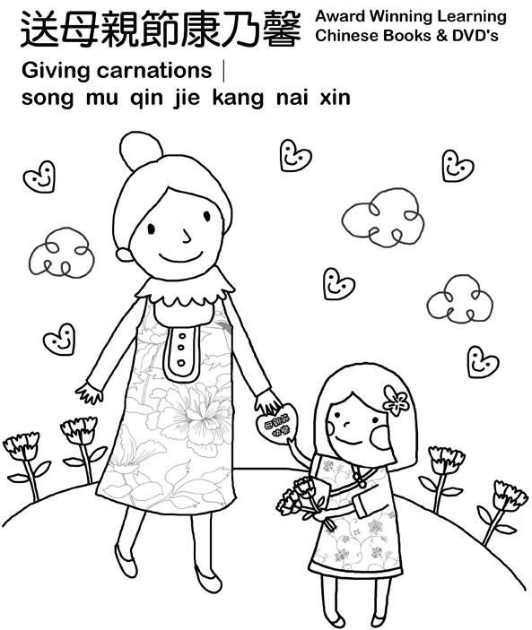
День матери в Китае. Это день памяти о матерях, когда воздается должное их труду и бескорыстной жертве ради блага своих детей.

Slide 11
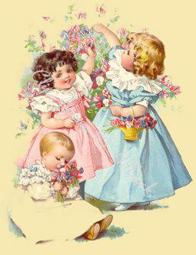
В Италии
В этот день все дети несут своим мамам цветы, сладости, небольшие подарки, чтоб еще раз выразить им свою любовь и благодарность.

Slide 12
В России уже несколько лет проходит Всероссийская социальная акция ко Дню матери, «Мама, я тебя люблю!». Волонтеры раздают открытки, которые можно подарить маме. А на одежду, в свою очередь, можно прикрепить цветок незабудку. В знак того, что мы никогда не должны забывать свою маму.

Slide 13
Памятники, установленные в честь матери
Памятник матери (Анастасии Акатьевне Ларионовой)

Slide 14
Памятник Краснодарской крестьянке Епистинии Фёдоровне Степановой

Slide 15
Епистиния Фёдоровна степанова со своими сыновьями

Slide 16
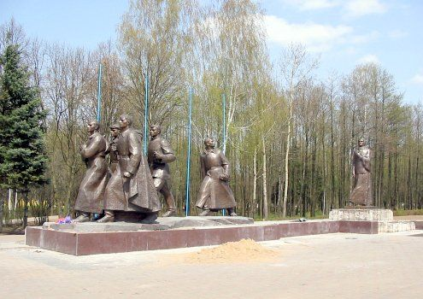
Памятник Матери в г.Жодино (Беларусь)

Slide 17
Памятник «Нашим матерям» в г.Видное

Slide 18
Памятник Материнству в Зеленограде

Slide 19
Памятник Маме в Тюмени

Slide 20
Памятник Матери в Ростове- на- дону
Памятник матери в ноябрьске

Slide 21
Памятник материнству
Баку, узербайджан
Монумент матери
Чебоксары, чувашия

Slide 22
д
Памятник материству
Уфа, башкирия
Памятник материству
донецк

Slide 23
Памятник кормящей матери
Ижевск, удмуртия
Памятник материнству
Кореновск,краснодарский край

